Slide 1
Сравнительный анализ
активности пользователей
в Дзене
Команда 11 • Метрика: количество публикаций
Участники проекта
Бреховских Егор • Спиркин Максим • Можегов Лев • Коротаев Роман • Ялунин Максим
Notes:
Цель: сравнить активность авторов по метрикам публикационной активности и выявить лидеров/аутсайдеров.
[Sources]
- Данные и визуализации: результаты команды 11 (скриншоты графиков).
- Структура презентации вдохновлена примером Introductory practice (команда 2).
[/Sources]

Slide 2
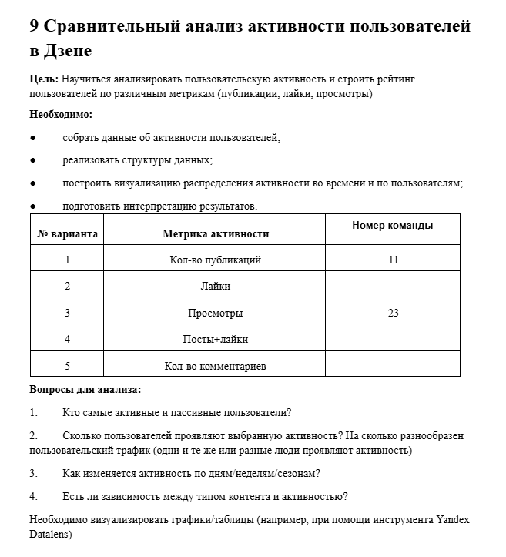
Цель и вопросы анализа
Цель
Научиться анализировать пользовательскую активность в Дзене
и строить рейтинг авторов по публикациям.
Вопросы
Кто самые активные и пассивные авторы?
Насколько активность сосредоточена у небольшого числа людей?
Как меняется активность по дням недели и по месяцам?
Какие темы чаще встречаются у активных авторов?
Notes:
[Sources]
- ТЗ: скриншот задания (вариант 1 / команда 11).
[/Sources]

Slide 3
Этапы работы
1
Сбор данных
2
Подготовка
3
Визуализация
Даты публикаций и авторы
Темы/теги (если доступны)
Предварительная проверка пропусков
Очистка и приведение дат
Агрегация по пользователям
Расчёт метрик активности
Рейтинги активных/пассивных
Дни недели и сезонность
Темы и интерпретация
Инструменты: Python • Yandex DataLens
Notes:
[Sources]
- Описание этапов: по аналогии со структурой презентации-примера (Introductory practice).
[/Sources]

Slide 4
Метрики активности
Использовали 3 взаимосвязанные метрики:
Формулы
Publication Density = posts / (last_date − first_date + 1)
Average Interval = 1 / Publication Density
Number of unique days = количество дней, когда автор публиковал посты
Publication Density
Average Interval
Number of unique days
плотность
интервал
активные дни
posts / (last - first + 1)
обратная величина плотности
количество дней с публикациями
Notes:
[Sources]
- Определения метрик: предоставлено командой 11 (ТЗ/описание проекта).
[/Sources]

Slide 5
Критерии отбора
Активные пользователи (для графика топа)
Пассивные пользователи (для графика низа)
Publication Density > 0.3
Average Interval < 50
Number of unique days > 30
Publication Density < 0.1
20 < Average Interval < 40
30 < Number of unique days < 80
Зачем эти фильтры?
Отсекаем “одноразовые” аккаунты с редкими публикациями.
Сравниваем авторов со стабильной активностью на сопоставимом горизонте.
Делаем графики читаемыми: меньше выбросов — больше смысла.
Notes:
[Sources]
- Пороговые значения фильтров: предоставлено командой 11.
[/Sources]

Slide 6
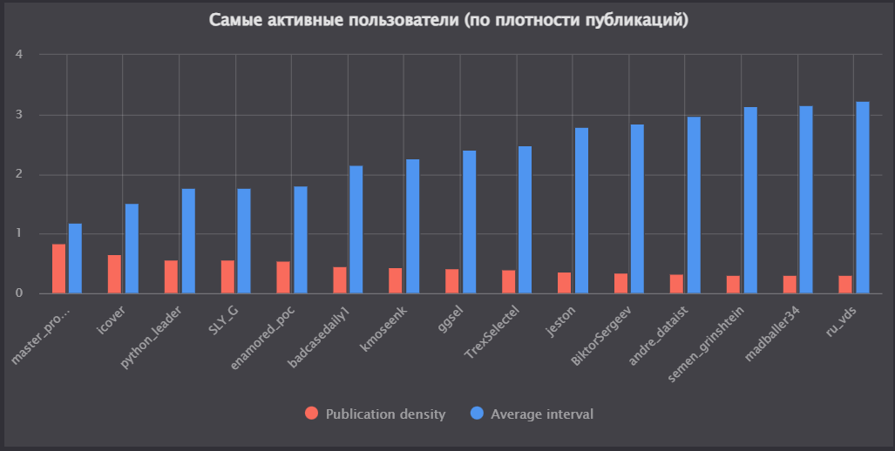
Плотность публикаций vs интервал
Как читать график
Publication Density ↑ → автор публикует чаще на единицу времени.
Average Interval ↓ → посты выходят более регулярно.
Топ-авторы обычно одновременно имеют высокую плотность и низкий средний интервал.
Полезно для “ровных” авторов: не обязательно максимум постов, но стабильный темп.
Notes:
[Sources]
- График: результаты команды 11 (Самые активные пользователи по плотности публикаций).
[/Sources]

Slide 7
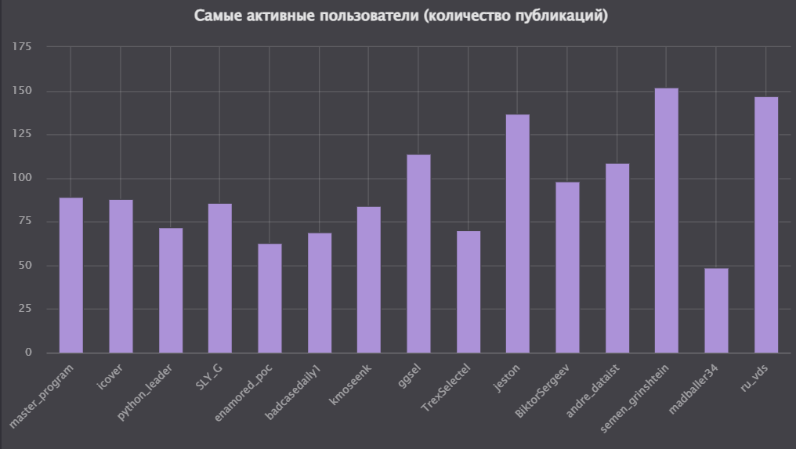
Рейтинг по числу публикаций
Наблюдения
Лидеры по публикациям: semen_grimshtein, ru_vds, jeston, ggsel, andre_dataist.
Видно “длинный хвост”: разница между топом и серединой заметная.
Для топа важна не только частота, но и длительность активности (unique days).
Notes:
[Sources]
- График: результаты команды 11 (Самые активные пользователи — количество публикаций).
[/Sources]

Slide 8
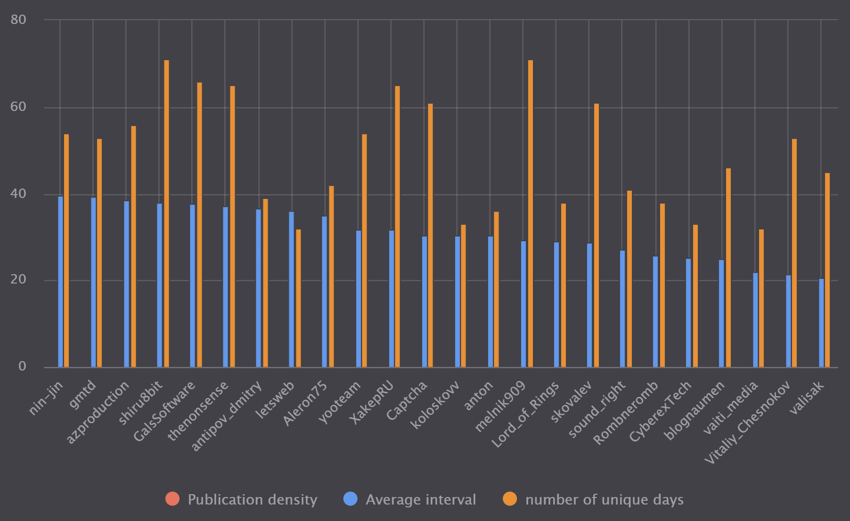
Самые пассивные пользователи
Что видно?
Низкая плотность публикаций (< 0,1) при сравнительно длинных паузах.
При этом число активных дней — не “нулевое”: аккаунты живые, но не регулярные.
Это часто похоже на проектную/ситуативную публикацию, а не постоянное ведение канала.
Notes:
[Sources]
- График: результаты команды 11 (Самые пассивные пользователи по плотности публикаций).
[/Sources]

Slide 9
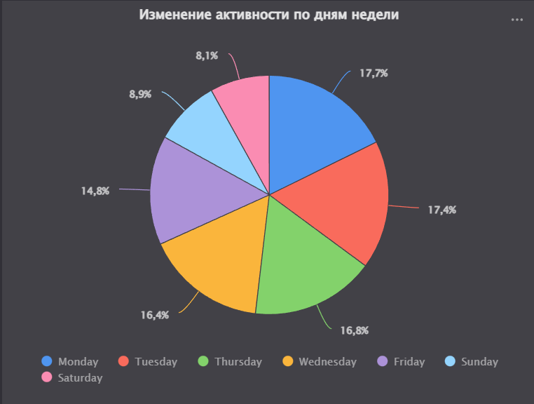
Активность по дням недели
Распределение
Доли публикаций по дням:
Пн
17,7%
Вт
17,4%
Чт
16,8%
Ср
16,4%
Пт
14,8%
Вс
8,9%
Сб
8,1%
Пик — начало недели (Пн–Вт).
На выходных активность заметно ниже.
Notes:
[Sources]
- График: результаты команды 11 (Изменение активности по дням недели).
[/Sources]

Slide 10
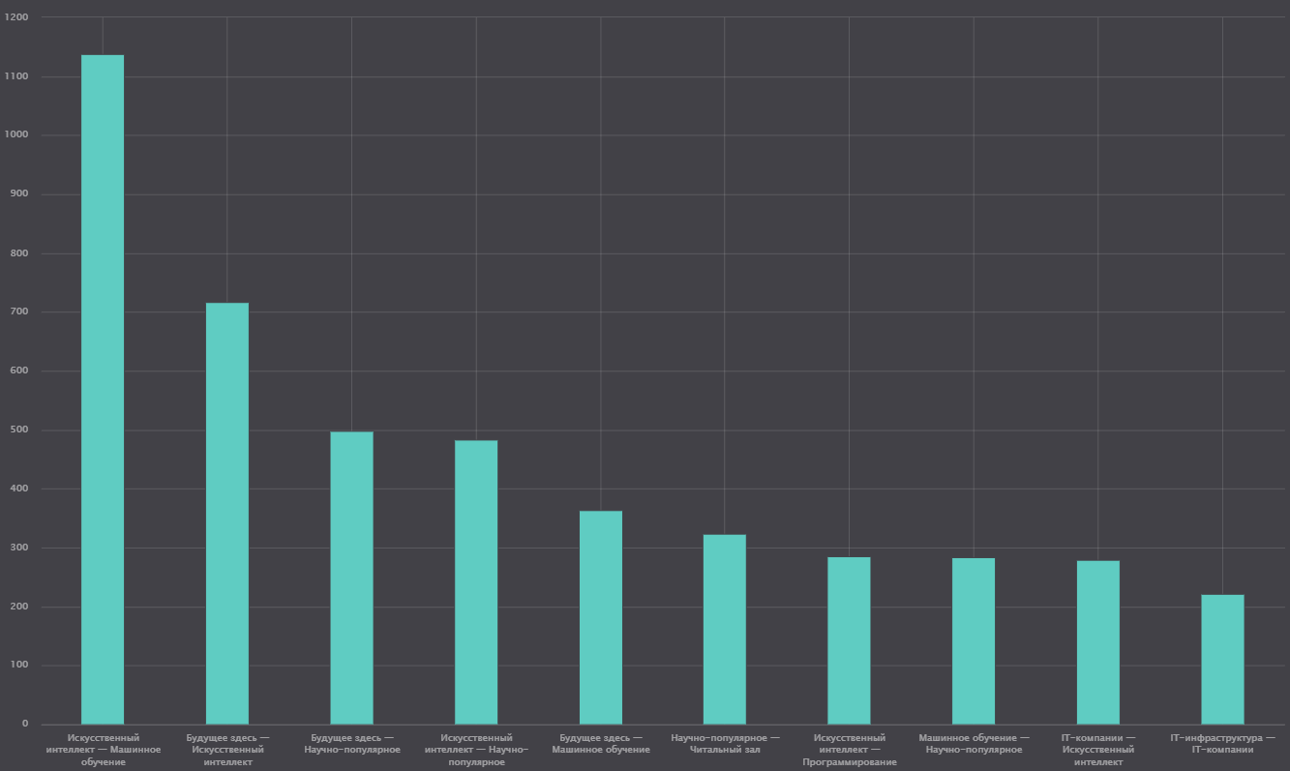
Топ-10 самых сильных связей по тегам
Ключевые выводы
Сильнейшая связь: искусственный интелект и машинное обучение (1138 постов)
Искусственный интелект или машинное обучение присутствуют в 70% самых сильных связей.
Notes:
[Sources]
- График: результаты команды 11 (Изменение активности по месяцам).
[/Sources]

Slide 11
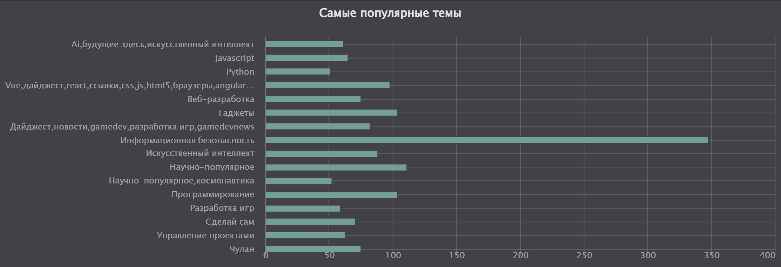
Тематики публикаций
Наблюдения
Самая частая тема — “информационная безопасность” (явный лидер по числу публикаций).
Заметная доля — “программирование”, “веб‑разработка”, “python/javascript”.
Есть “популярные” направления: гаджеты, научпоп, космонавтика.
Тема может быть маркером регулярности: тех‑темы часто ведутся сериями.
Notes:
[Sources]
- График: результаты команды 11 (Самые популярные темы).
[/Sources]

Slide 12
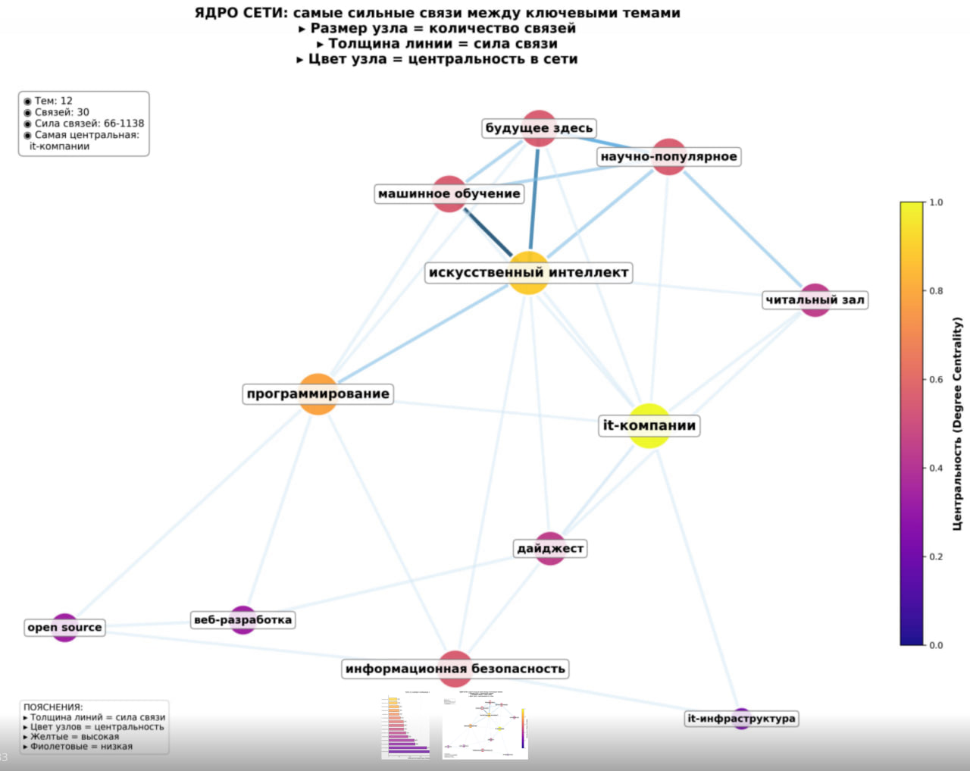

Slide 13
Итоги
Выводы
Активность распределена неравномерно: небольшой набор авторов формирует значимую долю публикаций.
Регулярность (Average Interval) помогает отличать “стабильных” авторов от тех, кто публикует рывками.
По дням недели чаще публикуют в начале недели, выходные заметно слабее.
В тегах вместе чаще всего встречаются искусственный интеллект и машинное обучение.
В тематиках доминируют тех‑направления (инфобез, разработка, программирование).
Спасибо за внимание!
Notes:
[Sources]
- Выводы сформулированы по графикам команды 11 (встроены в презентацию).
[/Sources]

